Slide 1
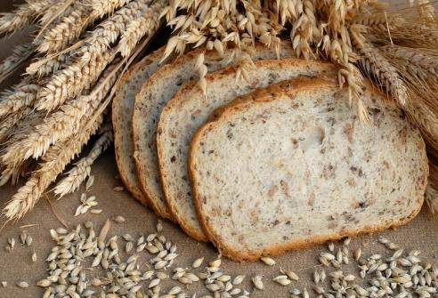
АНО ДО «Планета детства «Лада» д/с №188 «Степашка» тольятти
«Путешествие хлеба к нашему столу»
Составила:
воспитатель: Митюнина Е.И.

Slide 2
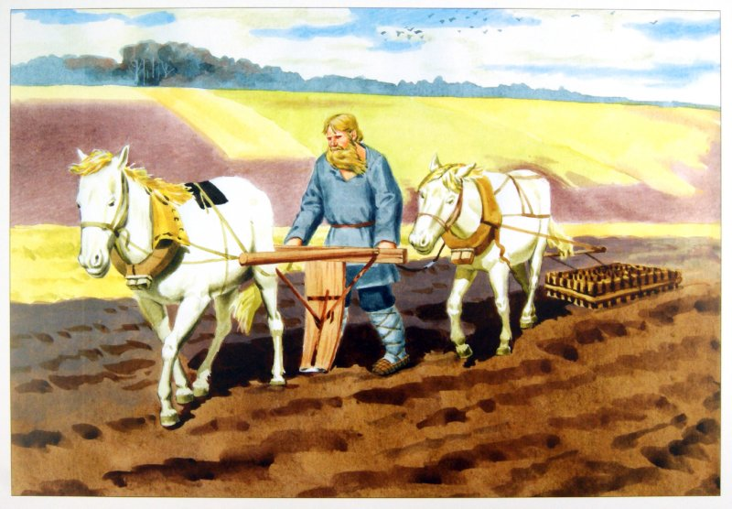
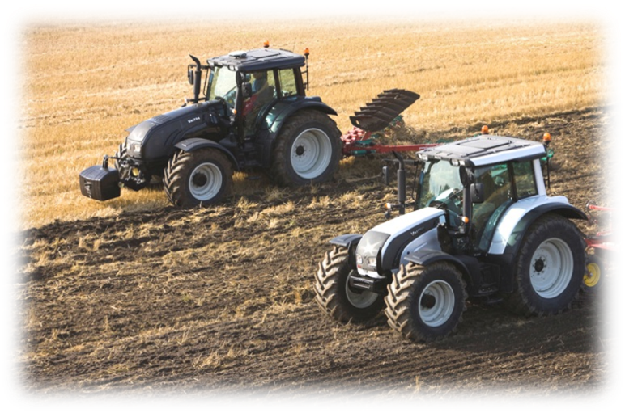
Вышли в поле трактора,
Землю им пахать пора,
Чтоб посеять рожь, пшеницу…
Ведь на поле Хлеб родится!

Slide 3
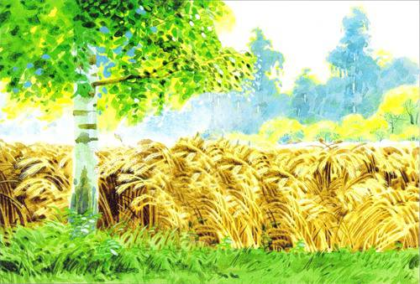
Солнце землю согревает,
Дождик щедро поливает.
К концу лета вышел срок –
Вырос в поле колосок!
Дни промчались… Наступает
Время сбора урожая…

